Slide 1
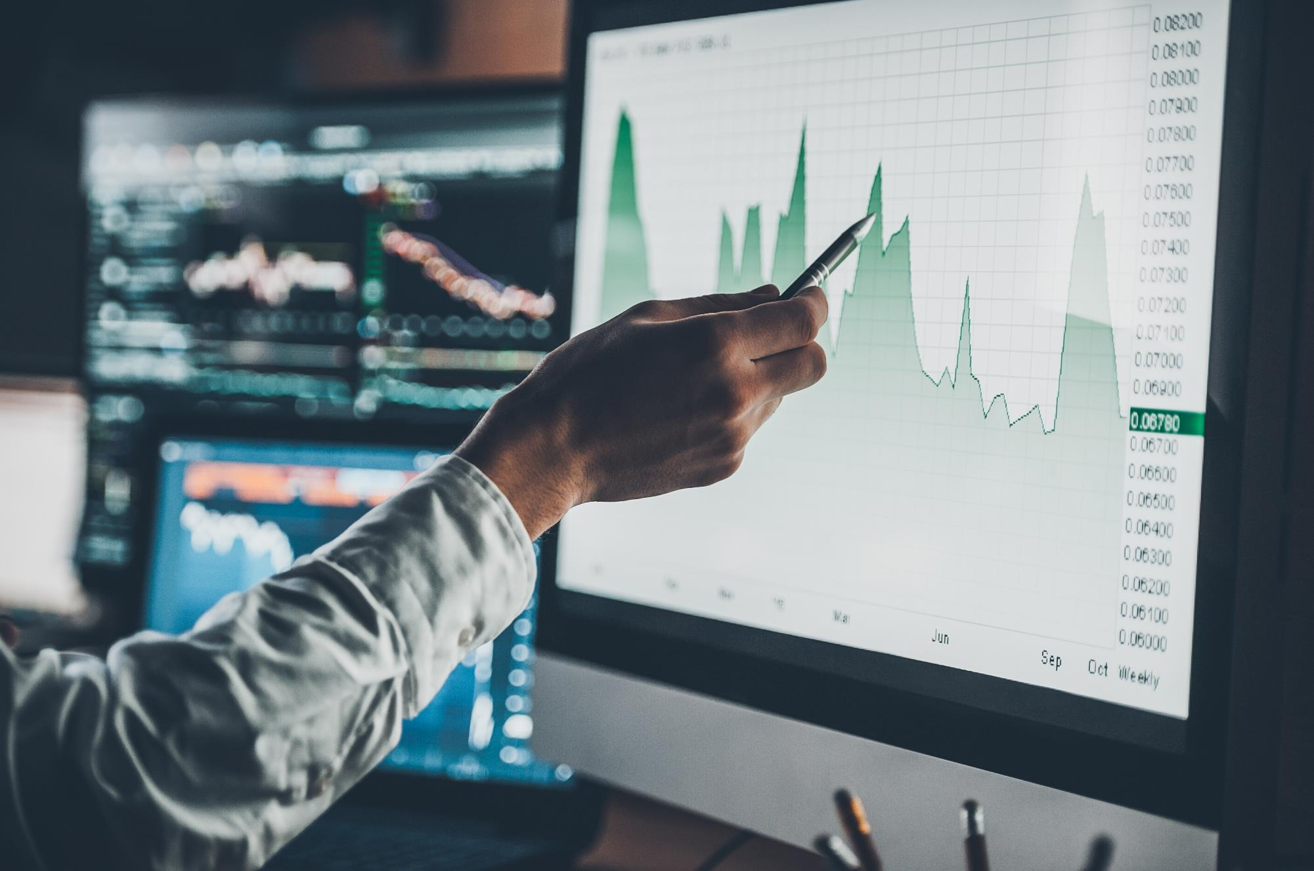


COMITÉ FINANCIERO
FONDO DE RIESGOS LABORALES
INFORME DE GESTIÓN
JUNIO DE 2021
CONTRATO 375 DE 2019

Slide 2
AGENDA DEL COMITÉ
ORDEN DEL DÍA
Verificación del Quórum
Presentación económica
Presentación composición del portafolio
Propuestas y varios
Presentación interventoría

Slide 3
Presentación Económica
FRL

Slide 4
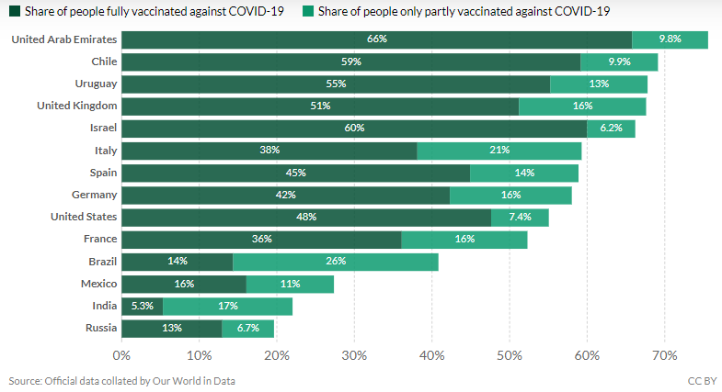
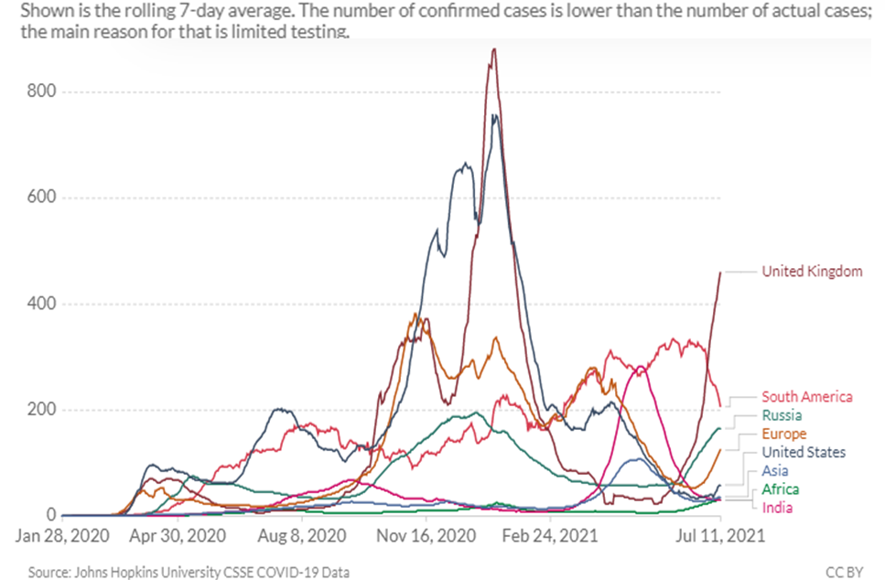
Global: Nueva variante delta
Número de casos diarios confirmados COVID 19 por millón de personas
Porcentaje de población vacunada contra el COVID 19

Slide 5
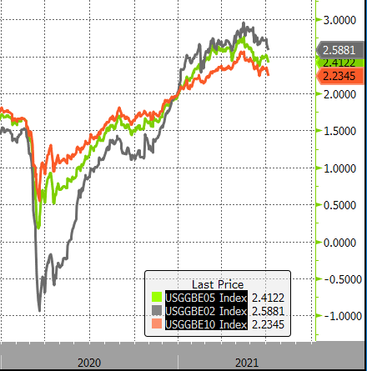
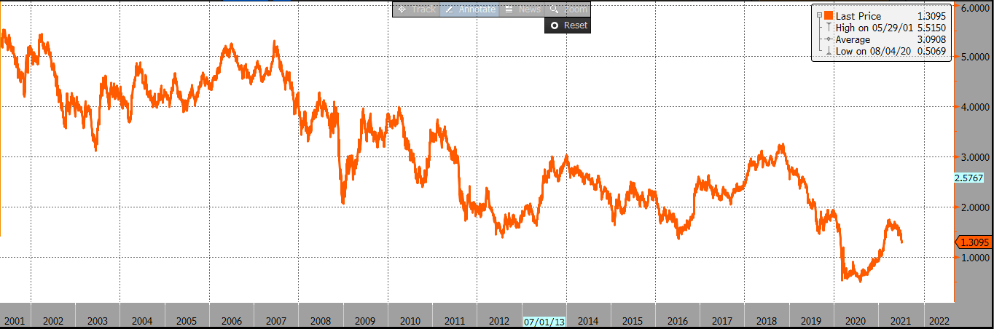
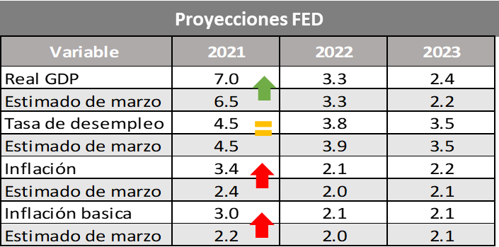
Global: Ceden las presiones de la inflación
Expectativas de inflación se moderan
Tesoros 10Y

Slide 6
Colombia

Slide 7
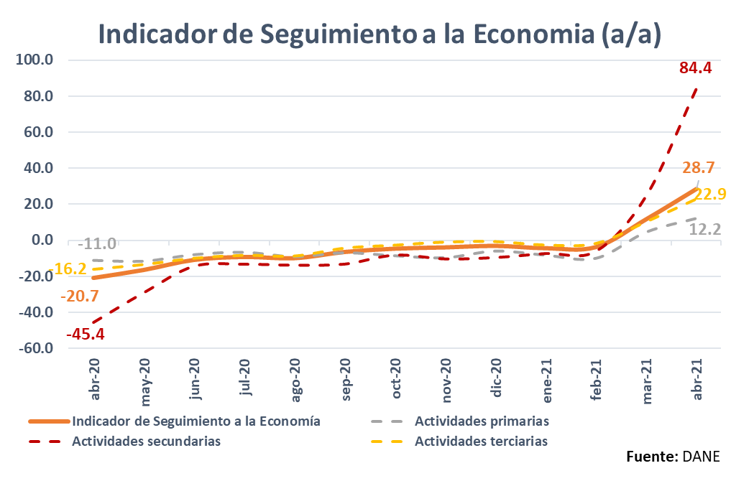
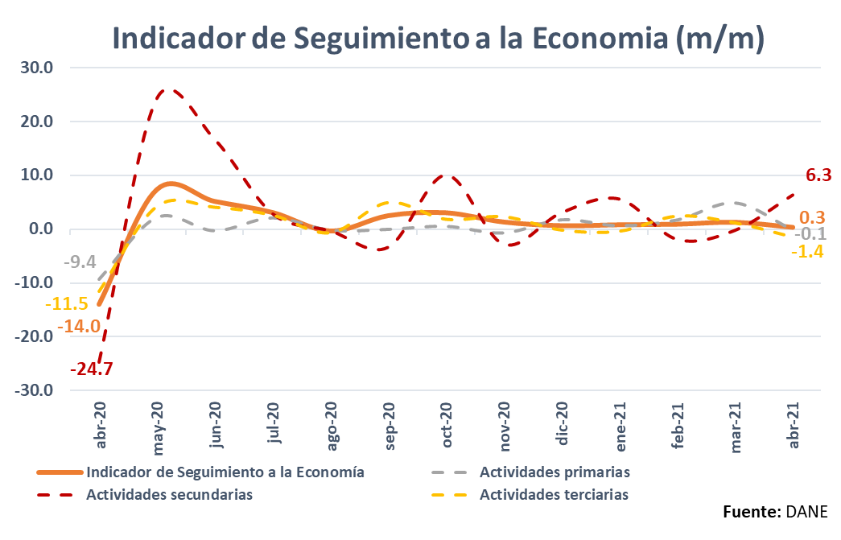
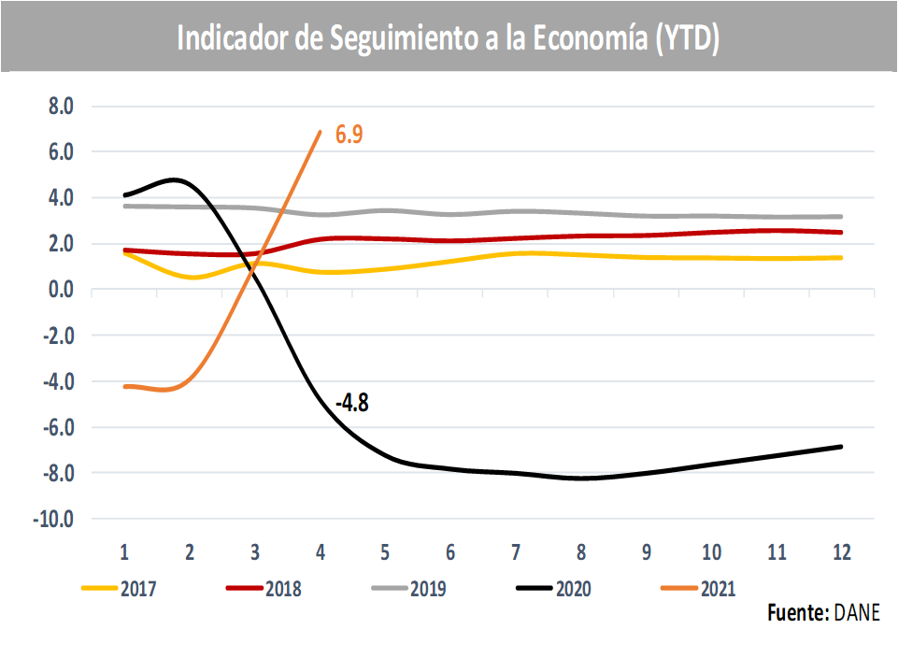
Economía crece 28.7% a/a en abril

Slide 8
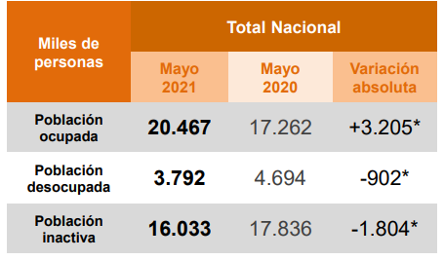
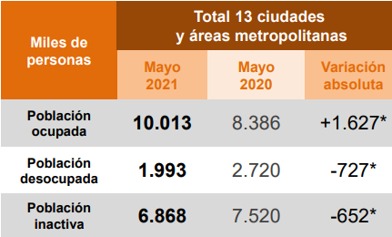
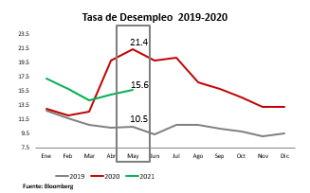
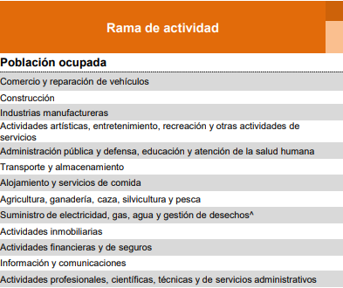
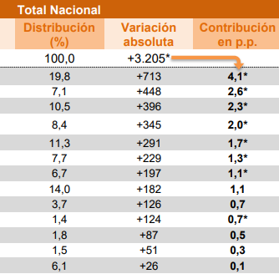
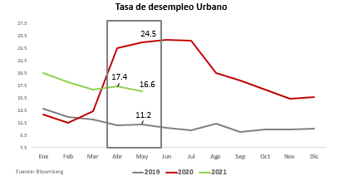
Paro nacional habría afectado el empleo en mayo

Slide 9
MFMP 2021
Proyecciones Macroeconómicas
Se espera un rebote acelerado del crecimiento
La presión alcista en la inflación sería transitoria.
Fuentes y usos
Total de necesidades de financiamiento del GNC para 2021 se estima en $134.068 mm (12,1% del PIB).
El total de necesidades de financiamiento del GNC para 2022 serian de $127.757 mm (10,7% del PIB).

Slide 10
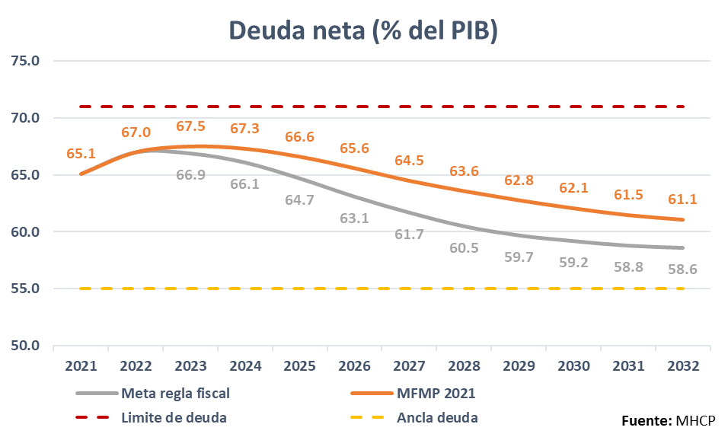
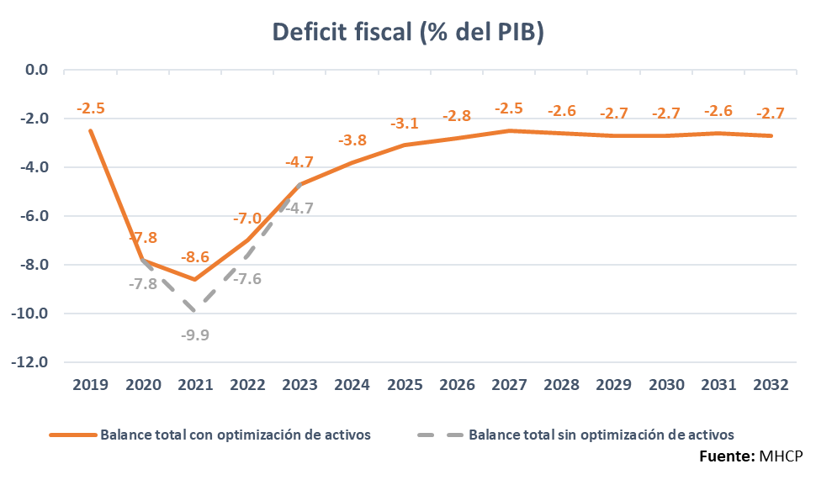
Déficit fiscal y deuda GNC – MFMP2021
En la Ley de inversión social se contemplarán los futuros ajustes y nueva definición de la regla fiscal.

Slide 11
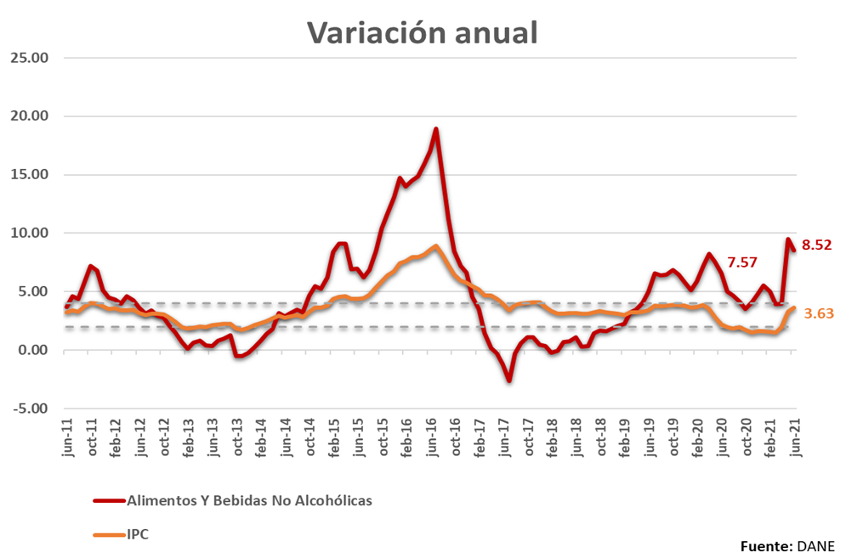
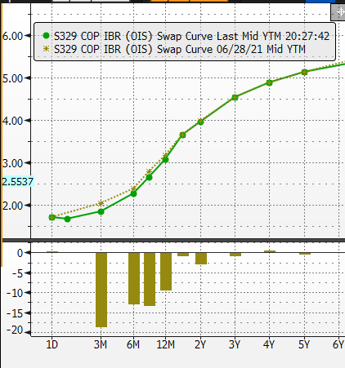
Precios empiezan a normalizarse tras el levantamiento de los bloqueos
Inflación Variación Anual %
Curva Swap IBR

Slide 12
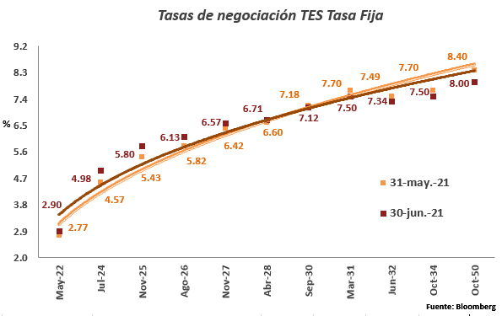
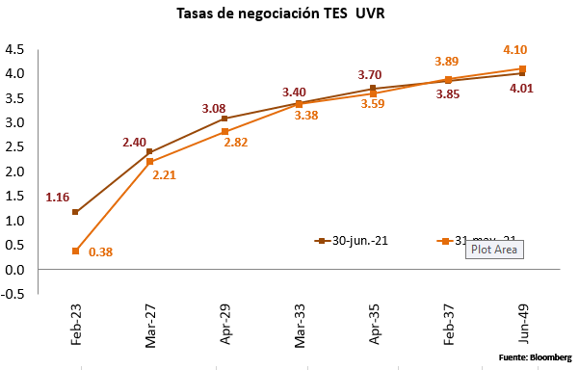
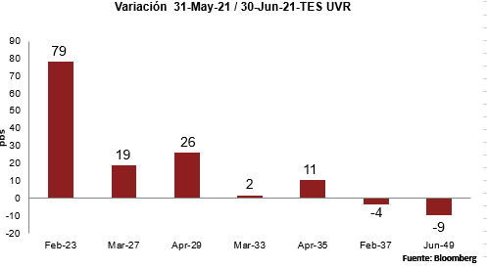
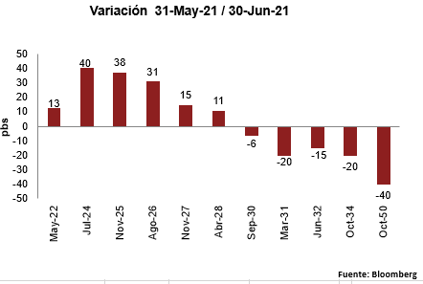
Mercados
TES FIJA
Desvalorización:4pbs
P. Larga: -15pbs
P. Media: +28pbs
P. Corta: +27 pbs
Desvalorización: 21 pbs
Evolución de la pandemia, nuevas variantes del COVID-19 amenazan la recuperación
Presiones inflacionarias ceden en junio; no obstante el mercado estará atento durante la segunda parte del año a las conversaciones sobre el tapering en EEUU
Perdida del grado de inversión de Colombia – Curso del proyecto de reforma tributaria en el Congreso.
TES UVR
Precios de los alimentos se empiezan a normalizar algunas presiones podrían persistir

Slide 13
Oficina de Estudios Económicos
Vicepresidencia de Inversiones
PBX: +57 (1) 594 5111 Ext. 4175-4184
Bogotá – Colombia

Slide 14

Presentación de Portafolio
E.F. FONDO DE RIESGOS LABORALES
JUNIO 2021

Slide 15
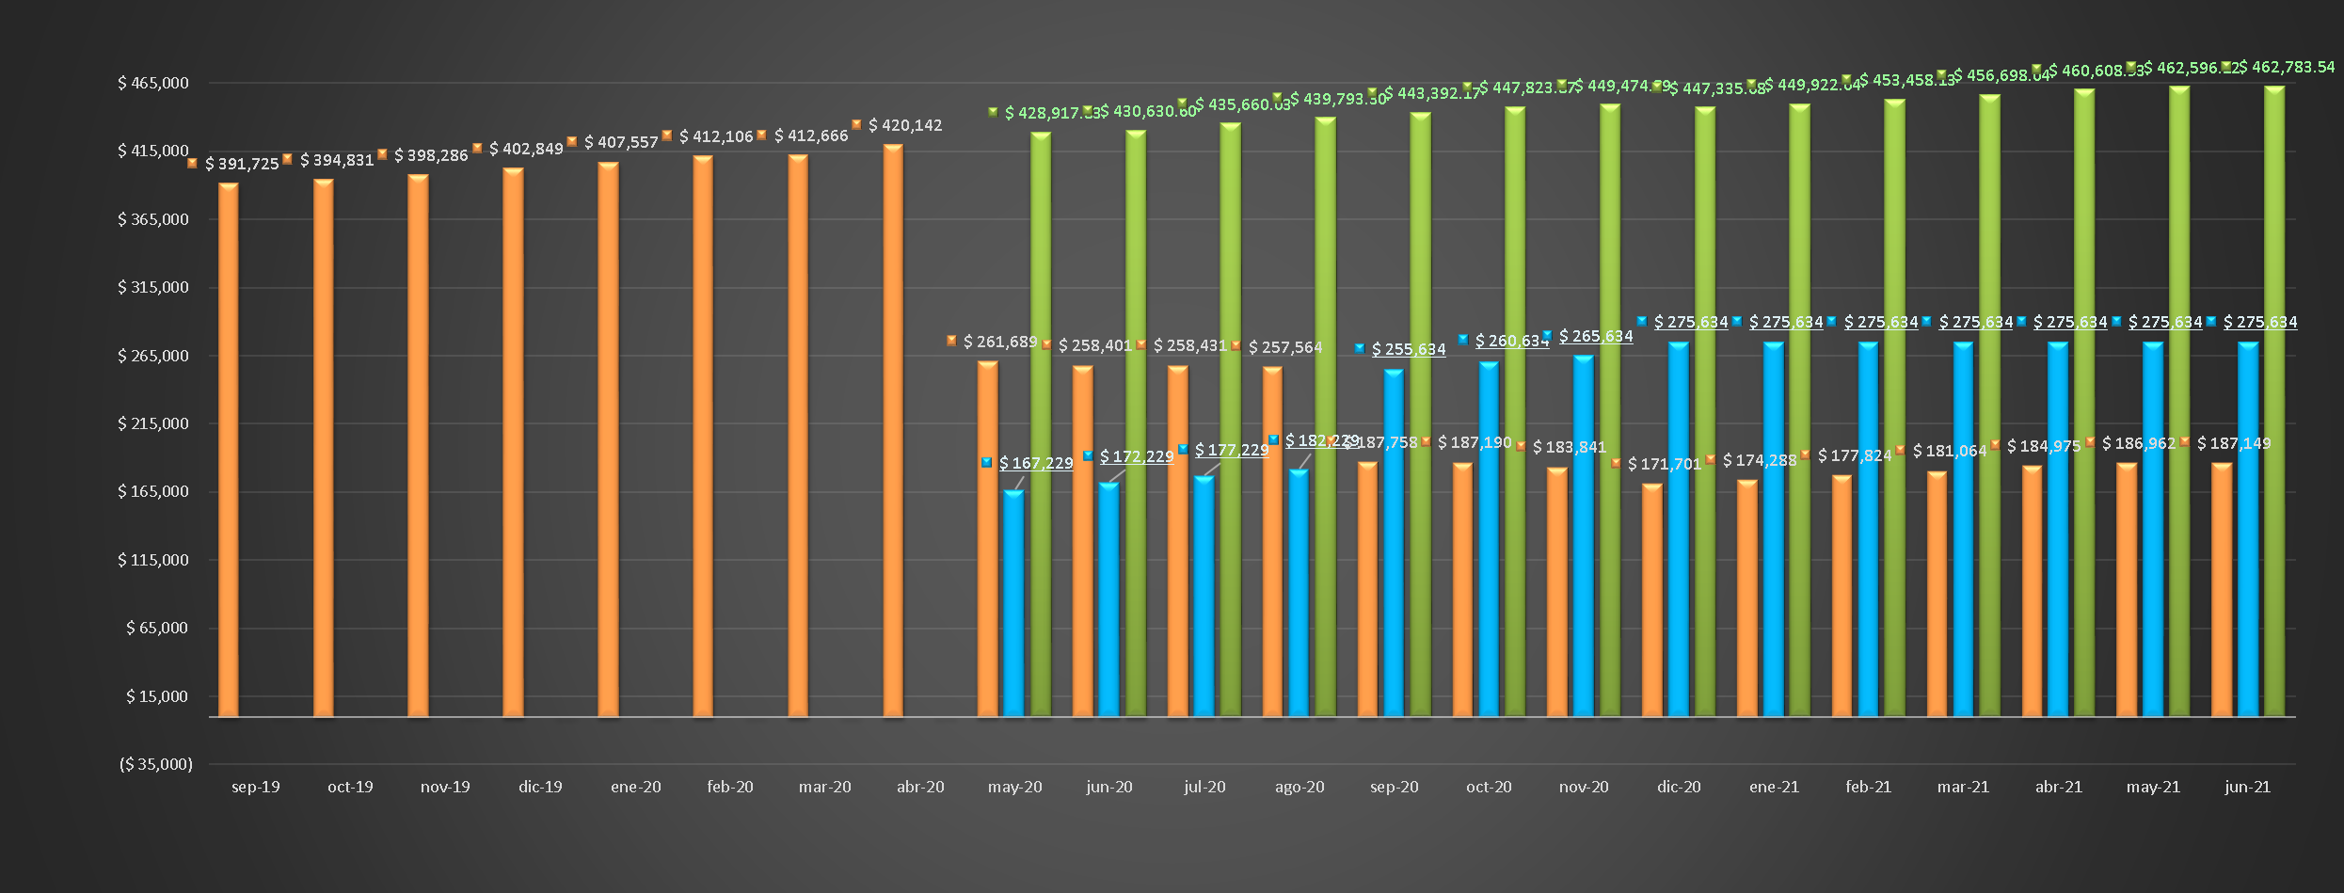
EVOLUCIÓN DE RECURSOS ADMINISTRADOS FRL
Cifras expresadas en millones de pesos
Al cierre del mes de junio de 2.021 los recursos administrados en Portafolio (Títulos valores y liquidez – sin pagarés del FOME) sumaron $187,149 millones, presentando un incremento por valor de $187 millones, con respecto al cierre del mes mayo de 2021 (Movimiento neto detallado mas adelante en “Información Financiera”).

Slide 16
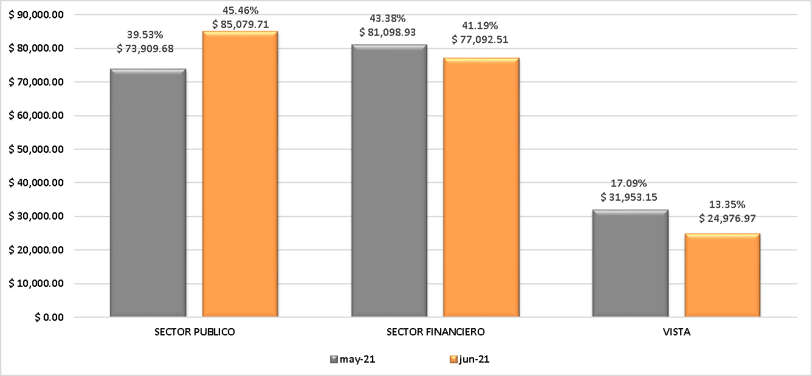
COMPOSICIÓN POR SECTOR ECONÓMICO FRL
Cifras expresadas en millones de pesos

Slide 17
COMPOSICIÓN POR SECTOR
ECONÓMICO & EMISOR FRL
Cifras expresadas en millones de pesos
Lineamiento: Diversificar las inversiones del portafolio en diferentes entidades financieras que permitan ser más eficiente el portafolio de inversión en el mercado financiero nacional. OK!

Slide 18

COMPOSICIÓN POR SECTOR EMISOR Vs. LINEAMIENTOS FRL
      Lineamiento: Abstenerse de realizar inversiones en entidades matrices, filiales…etc
Al respecto Fiduprevisora S.A. informa que no tiene entidades matrices, subsidiarias o subordinadas en las cuales pueda realizar inversiones a nombre del FRL.
      Lineamiento: Garantizar que no se invertirá en títulos emitidos por entidades no vigiladas por la Superintendencia Financiera de Colombia
El 100% de las inversiones en el Portafolio se han realizado en emisores debidamente vigilados por la Superintendencia Financiera de Colombia.
Es de resaltar que en “vista” se mantienen recursos en cuentas bancarias de entidades debidamente vigiladas por la Superintendencia Financiera de Colombia y cuentan con calificaciones AAA (o su equivalente para el C.P), como lo son los Bancos BBVA, Agrario, Sudameris y Bogotá.
      Lineamiento: Garantizar que NO se invertirá por Grupo Económico un porcentaje superior al 30% del valor del portafolio, o lo que la normatividad vigente permita, previa aprobación del Ministerio del Trabajo.
Para el corte del mes de junio de 2021, por Grupo Económico consolidado el Portafolio cuenta con una participación del 19.38%.
      Lineamiento: Garantizar que NO se invertirá en títulos de renta variable, de participación o BOCEAS.
El Portafolio de inversiones durante el mes de junio de 2021, no tuvo posiciones en títulos en renta variable; el 100% de sus inversiones se realizaron en renta fija local.

Slide 19
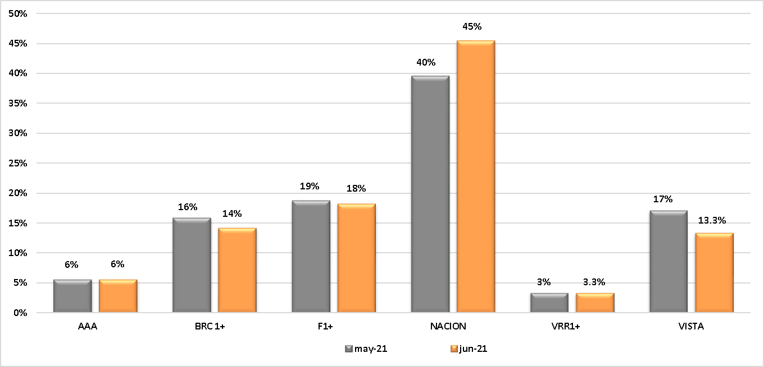
COMPOSICIÓN PORTAFOLIO POR TIPO DE CALIFICACIÓN FRL
Cifras expresadas en millones de pesos
      Lineamiento: Invertir en títulos de emisores calificados AAA
Durante el mes de jun/21 el 100% de las inversiones del Portafolio se encontraron registradas con la máxima calificación crediticia en el mercado, tanto para el largo como para el corto plazo, conforme a la escala de calificaciones publicada por la Superintendencia Financiera de Colombia.

Slide 20
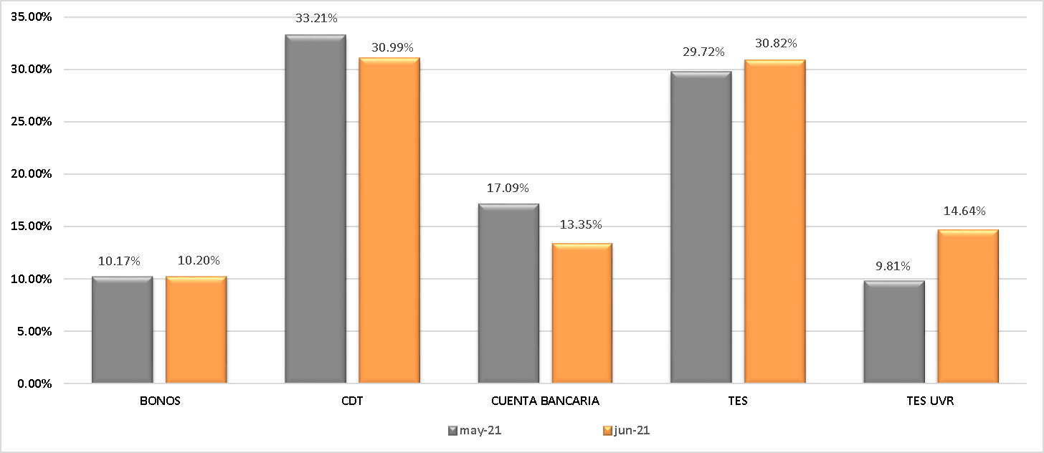
COMPOSICIÓN PORTAFOLIO POR TIPO DE INVERSIÓN FRL
Cifras expresadas en millones de pesos

Slide 21
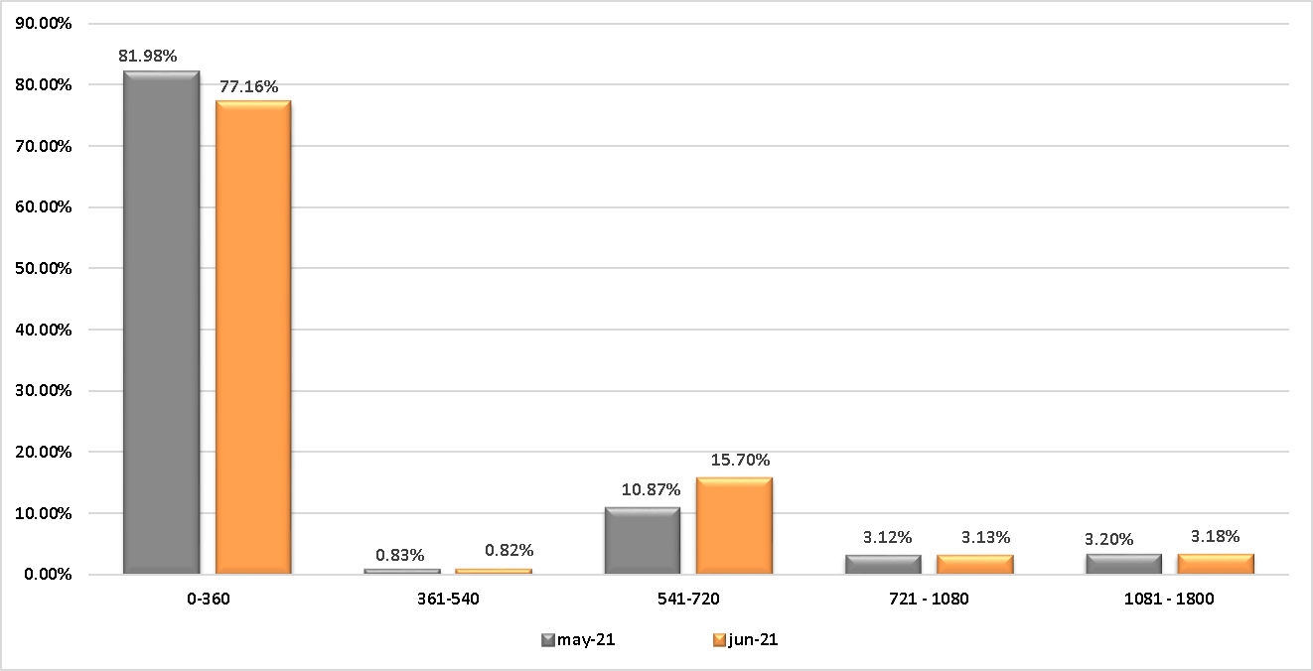
COMPOSICIÓN PORTAFOLIO POR PLAZO AL VENCIMIENTO FRL
Cifras expresadas en millones de pesos

Slide 22
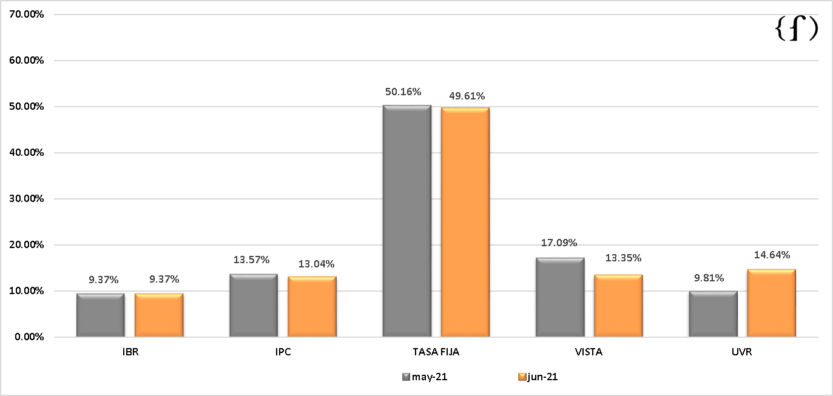
COMPOSICIÓN PORTAFOLIO POR INDICADOR FRL
Cifras expresadas en millones de pesos

Slide 23
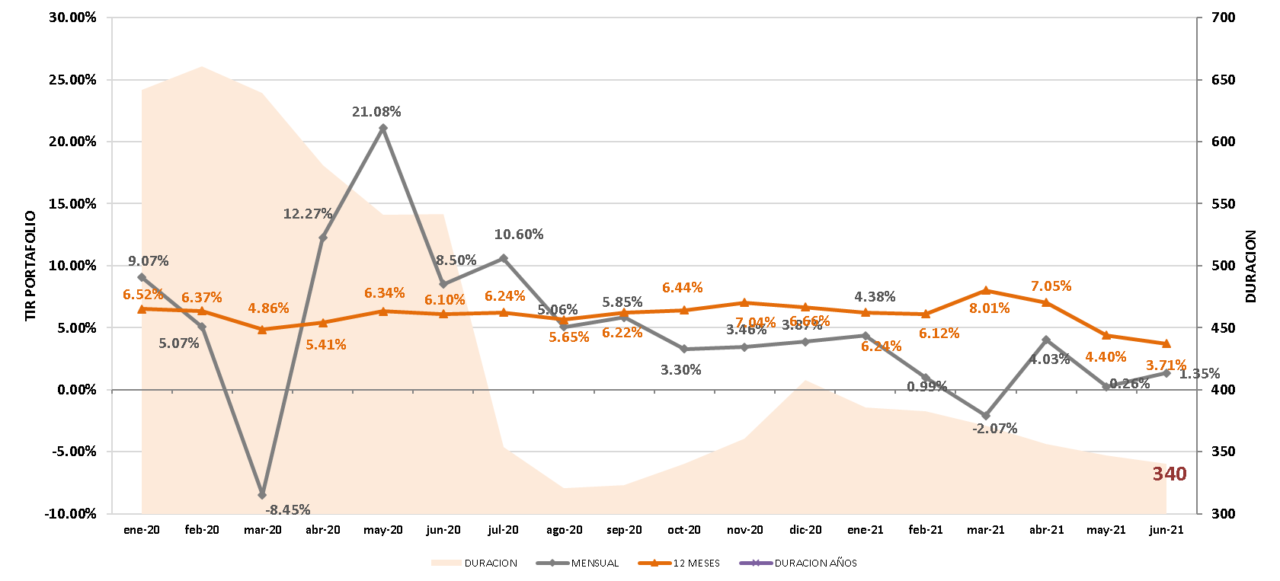
EVOLUCIÓN RENTABILIDAD & DURACIÓN FRL

Slide 24
EVOLUCIÓN RENTABILIDAD & DURACIÓN FRL
      Lineamiento: La duración del portafolio no debe ser superior a 2.5 años
Al corte de junio de 2021 la duración del portafolio de inversiones se ubicó en 0.93 años, lo cual equivale a 340 días, ubicándonos en un nivel inferior al año por plazo promedio al vencimiento.

Slide 25
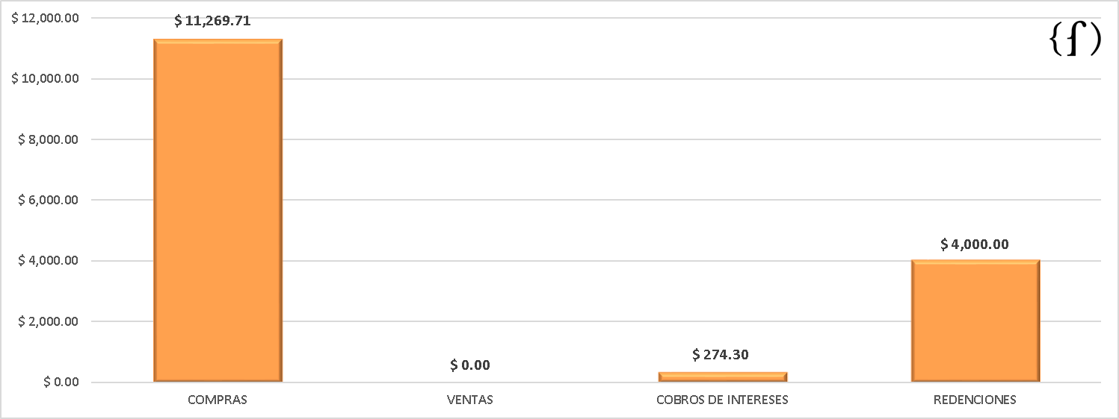
OPERACIONES REALIZADAS EN JUNIO 2021 FRL
Cifras expresadas en millones de pesos
Durante el mes de junio de 2021, las operaciones realizadas en el portafolio se gestionaron acorde a lo planteado con las estrategias de inversión propuestas para ejecutar durante el mes en análisis y a la evolución del mercado de valores. Básicamente, se continuaron realizando las gestiones correspondientes con el fin de mantener niveles cortos de duración en el portafolio de inversiones, cercanos a un año al vencimiento y mantener adecuados niveles de liquidez en el portafolio. Se incrementó la participación en títulos en Deuda Pública en TES UVR de la referencia mas corta de la curva, y en menor proporción en TES tasa fija local, con vencimientos a menos de un año, con vencimiento en el 2022, ente incrementos presentados en la curva de TES de corto plazo, se aprovecharon niveles para aumentar participaciones en dichos activos.

Slide 26
OPERACIONES REALIZADAS EN JUNIO 2021 FRL

Slide 27
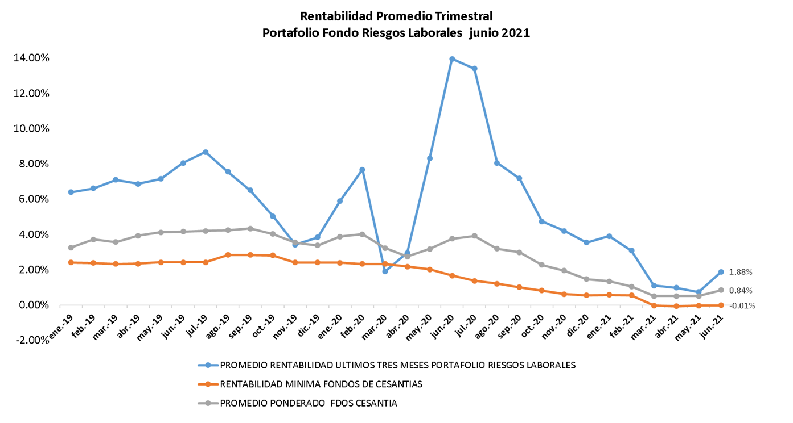
SEGUIMIENTO RENTABILIDAD MINIMA FONDOS DE CESANTIAS PORTAFOLIOS CORTO PLAZO / CIRCULAR 38 DE 2021 – SUPERINTENDENCIA FINANCIERA DE COLOMBIA
      Lineamiento: Rentabilidad Mínima FRL
En el mes de junio de 2021 se dio cumplimiento a la Rentabilidad Mínima exigida.

Slide 28
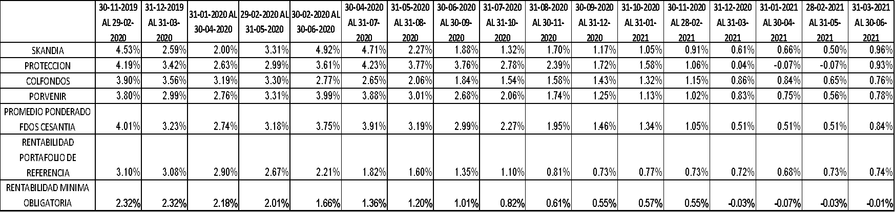
SEGUIMIENTO RENTABILIDAD MINIMA FONDOS DE CESANTIAS PORTAFOLIOS CORTO PLAZO / CIRCULAR 38 DE 2021 – SUPERINTENDENCIA FINANCIERA DE COLOMBIA

Slide 29
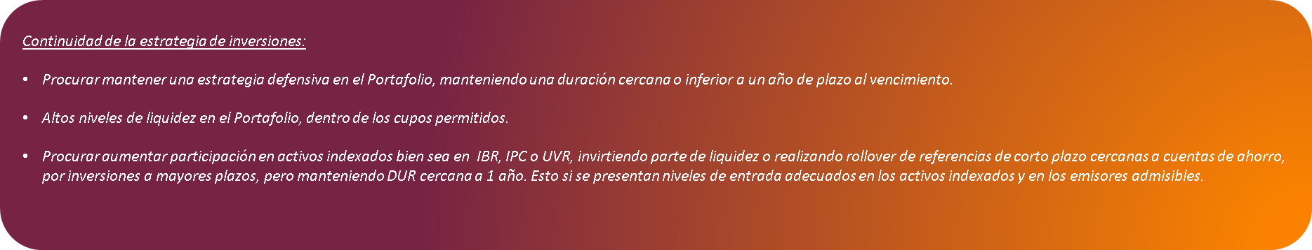
ESTRATEGIA DE INVERSIONES EJECUTADA EN JUNIO DE 2021
CUMPLIDO
CUMPLIDO
CUMPLIDO

Slide 30
ESTRATEGIA DE INVERSIONES PROPUESTA JULIO 2021
Procurar mantener una duración cercana o inferior a un año de plazo al vencimiento.
Mantener importantes niveles de liquidez en el Portafolio, dentro de los cupos permitidos.
Procurar aumentar participación en activos indexados bien sea en IPC, IBR o UVR, invirtiendo parte de liquidez o realizando rollover de referencias de corto plazo cercanas a cuentas de ahorro, por inversiones a mayores plazos, pero manteniendo DUR cercana a 1 año. Esto si se presentan niveles de entrada adecuados en los activos indexados y en los emisores admisibles.

Slide 31
GERENCIA DE PORTAFOLIOS
VICEPRESIDENCIA DE INVERSIONES

Slide 32
RIESGO DE MERCADO LIQUIDEZ Y CRÉDITO
30 DE JUNIO DE 2021

Slide 33
RIESGO DE MERCADO

Slide 34
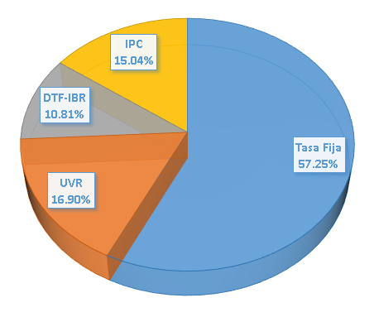
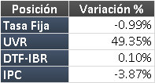
Composición Factores de Riesgo

Slide 35
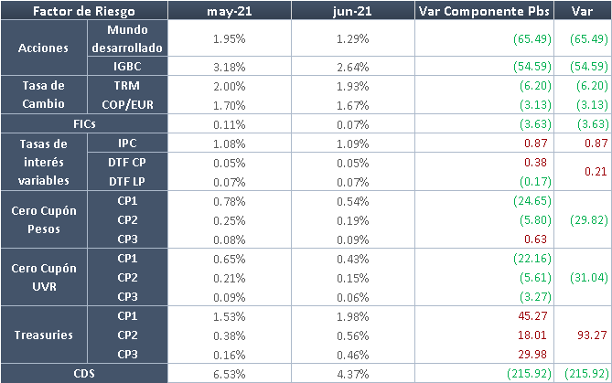
Evolución Volatilidades SFC

Slide 36
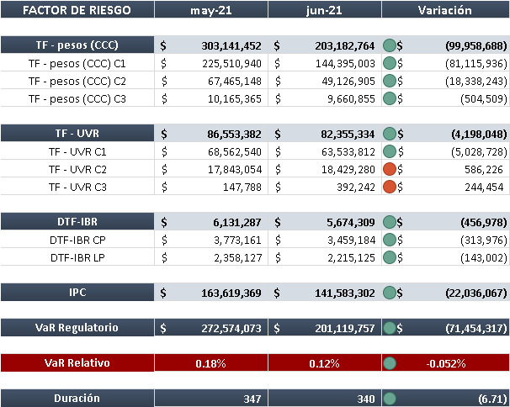
Evolución VaR Regulatorio
Cifras en pesos

Slide 37
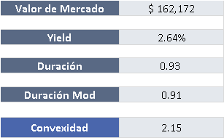

Evolución VaR Interno
Cifras en millones

Slide 38
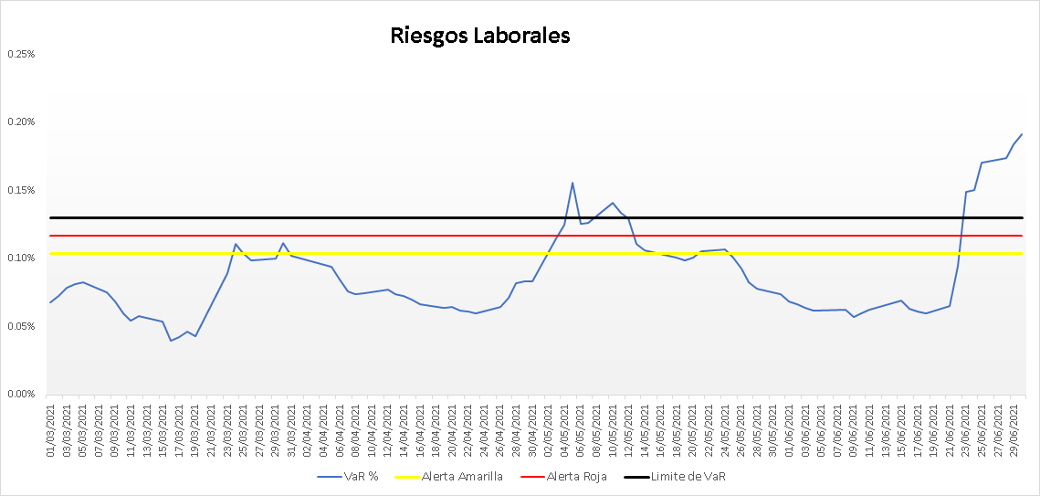
Evolución VaR Interno

Slide 39
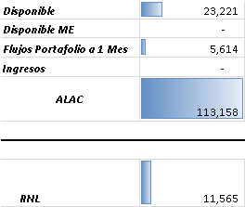


IRL-EML
Cifras en millones

Slide 40
RIESGO DE CRÉDITO

Slide 41
Límites de Inversión
* Información financiera 30 de junio 2021.
Cifras en millones

Slide 42
Gerencia de Riesgos
Presidencia
30 de Septiembre de 2020

Slide 43
ACTIVO FONDO DE RIESGOS LABORALES
CIFRAS EXPRESADAS EN MILLONES DE PESOS
- Los deudores están conformados por: 1) $275.634 millones de pesos correspondiente al préstamo al FOME.
2) La cartera presenta registro contable de $25.657 millones y un deterioro $4.049, Registro seguro inclusivo $6 millones
- Las Inversiones corresponde al valor de mercado de $162.172 en custodia de DVC y Deceval
El efectivo corresponde al saldo en bancos así Cuentas de Ahorro de $24.977 millones.
Los otros activos corresponde al saldo contable del sistema de información del Fondo con valor actual de $505 millones.

Slide 44
PASIVO FONDO DE RIESGOS LABORALES
CIFRAS EXPRESADAS EN MILLONES DE PESOS
- Las Cuentas por Pagar están conformados por: 1) $415 millones de pesos correspondiente a Comisiones Fiduciarias. 2) $44 millones en reintegros a terceros, y 3) $10 milllones de impuestos causados.
- Otros Pasivos; por valor de 464 millones corresponde a la consignaciones pendientes por identificar al cierre del 30 de junio de 2021.

Slide 45
DETALLE REINTEGROS POR PAGAR

Slide 46
CUENTAS DE ORDEN
Las Cuentas de orden conforman
$3.990 millones Castigos de cartera realizados en el Fondo
$162.172 millones correspondiente al registro contable de las inversiones
$40.722 millones registrados como presupuesto 2020 y 2021 pendiente por ejecutar.
$496 millones Aprovechamientos de ingresos de vigencias anteriores
CIFRAS EXPRESADAS EN MILLONES DE PESOS

Slide 47
Mónica Patricia Mateus Malaver
Gerente del Proyecto – Fondo de Riesgos Laborales
VICEPRESIDENCIA DE INVERSIONES
VICEPRESIDENCIA DE ADMINISTRACIÓN FIDUCIARIA

